Slide 1

ΑΠΟΛΟΓΙΣΜΟΣ ΠΕΠΡΑΓΜΕΝΩΝ
11 ΦΕΒ 2024 – 21 ΦΕΒ 2025

Slide 2

ΣΤΟΧΟΣ ΤΟΥ ΝΕΟΥ Δ.Σ.
ΓΕΝΙΚΑ
Να δώσουμε νέα πνοή στο σύλλογο και να αποδείξουμε ότι ο ΣΕΑ δεν έχει μόνο ιστορικό παρελθόν, αλλά δυναμικό παρόν και λαμπρό μέλλον.
Ο Σύλλογος φέτος γιορτάζει 50 χρόνια από της ιδρύσεώς του τον Απρίλιο του 1975.
Εγκρίθηκε με την υπ αρθ 70121/2024 του Πρωτοδικείου Αθηνών, το τροποποιημένο ΚΑΤΑΣΤΑΤΙΚΟ του Σ.Ε.Α.
Εγκρίθηκε το αίτημα για την ανέγερση μνημείου στην πλατεία Αβησσυνίας από τον Δήμο Αθηναίων.

Slide 3
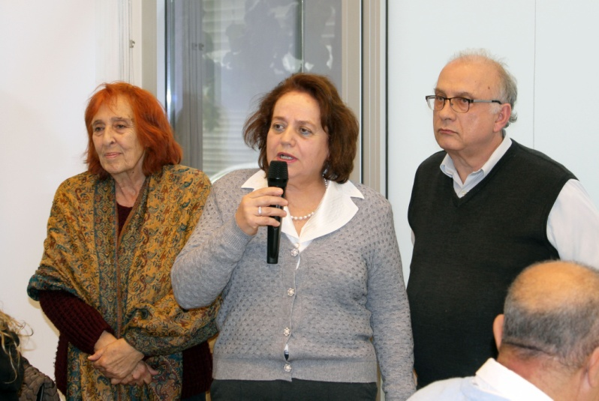
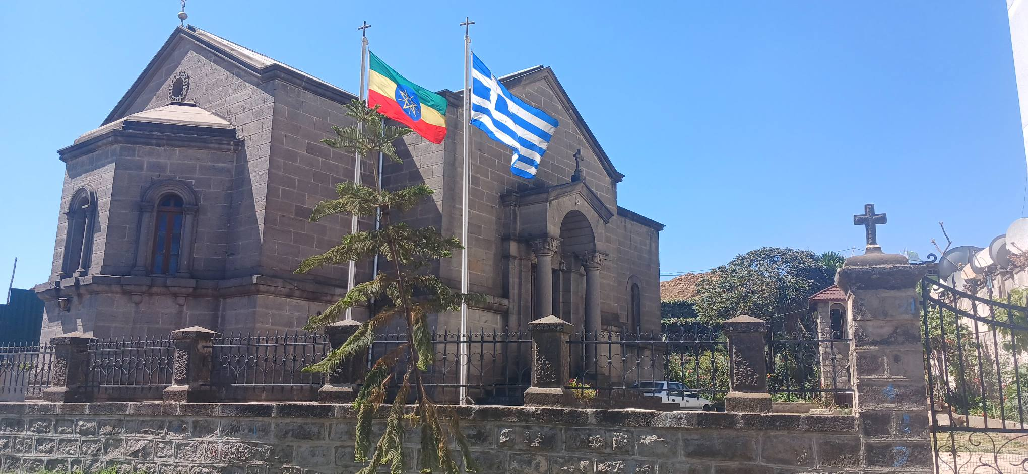
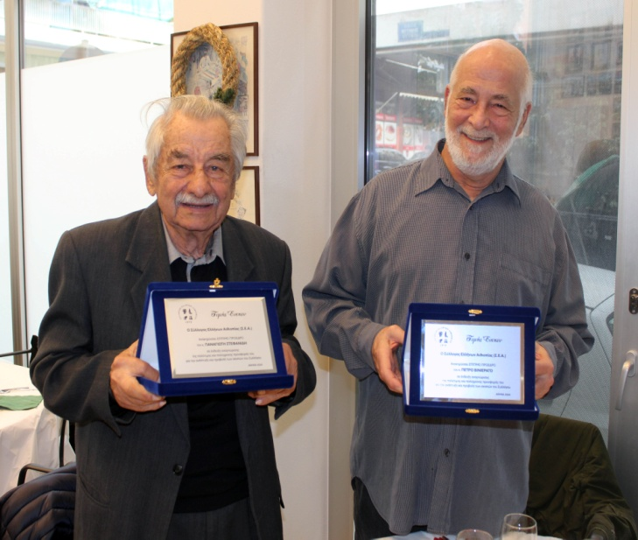
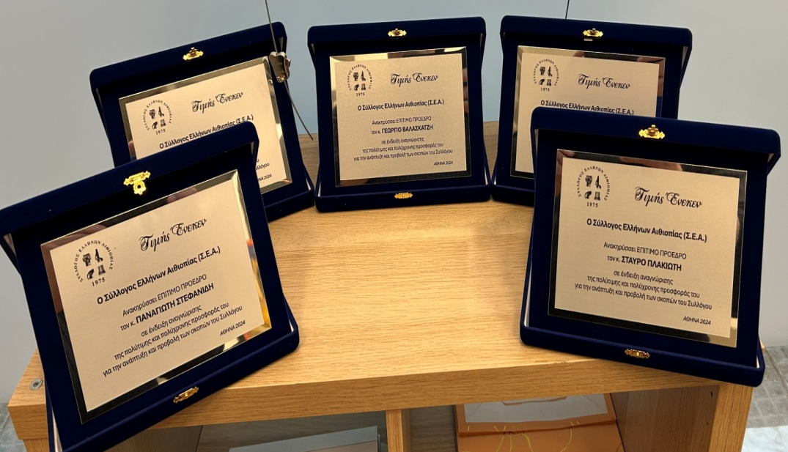
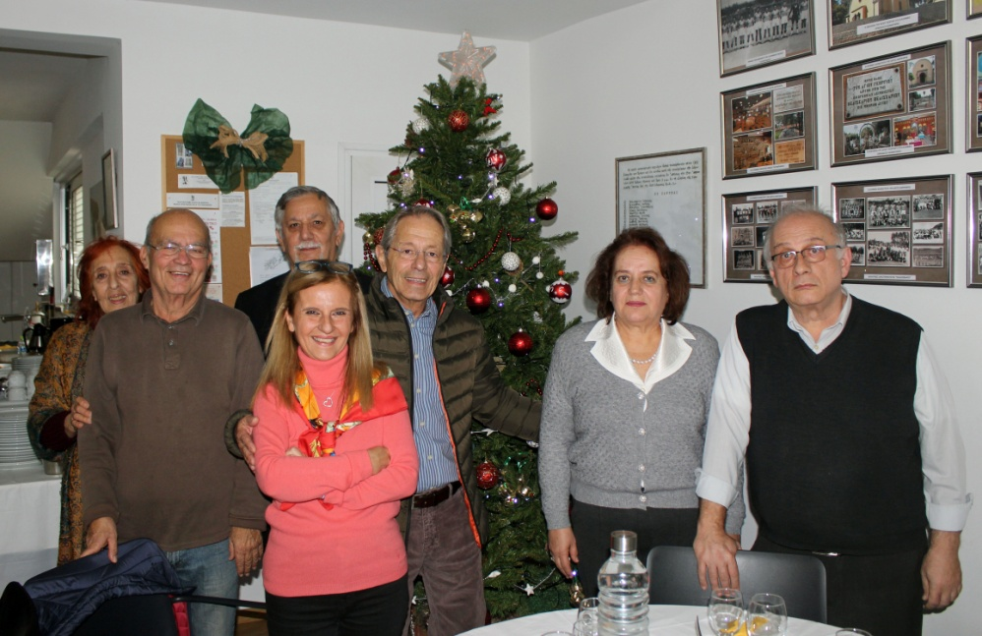
ΓΕΝΙΚΑ
Τιμήσαμε την μνήμη του Αγίου Φρουμεντίου
Τιμήσαμε 5 μη εν ενεργεία πρώην προέδρους του Συλλόγου

Slide 4
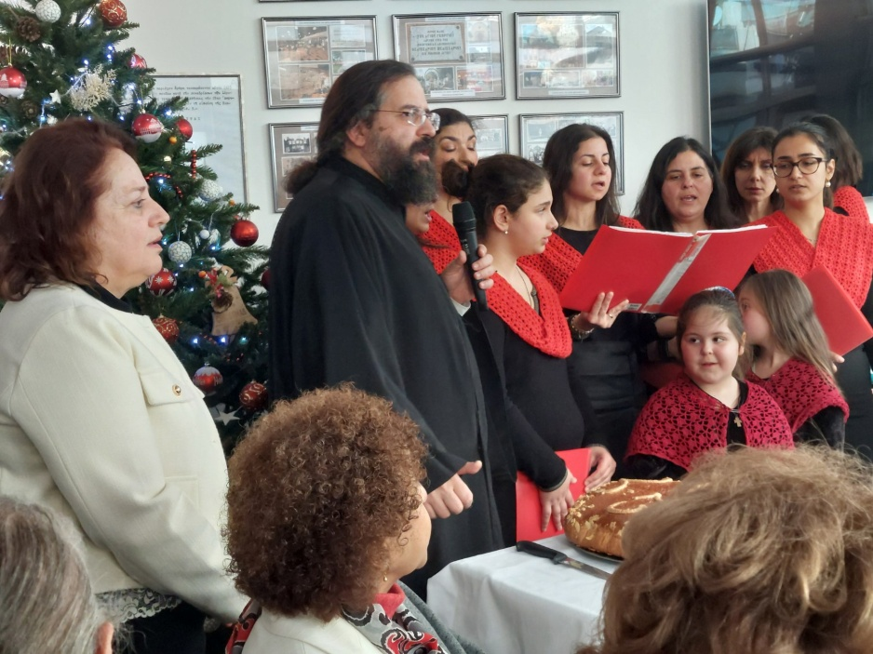
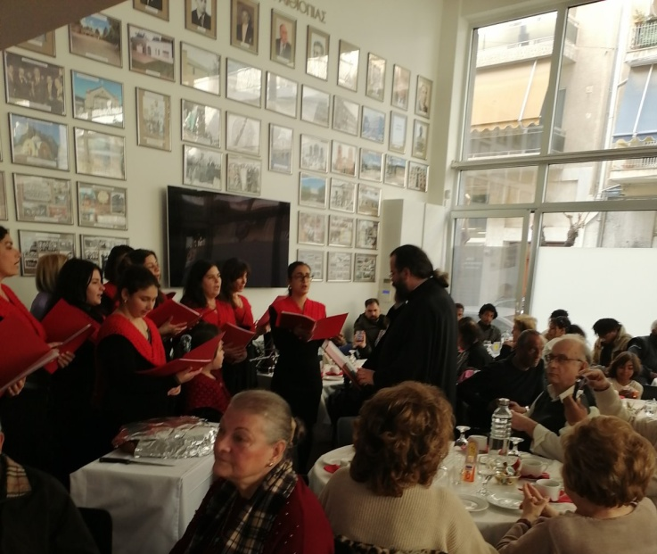
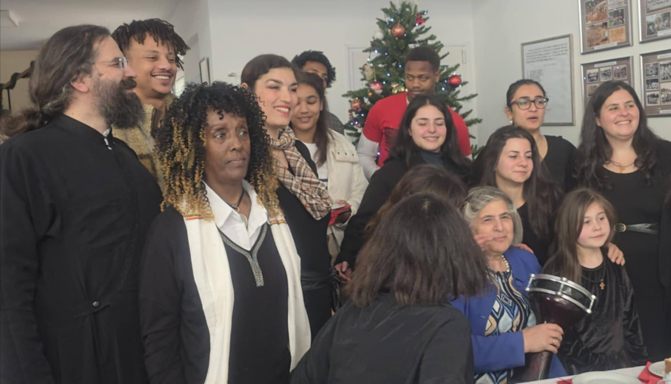
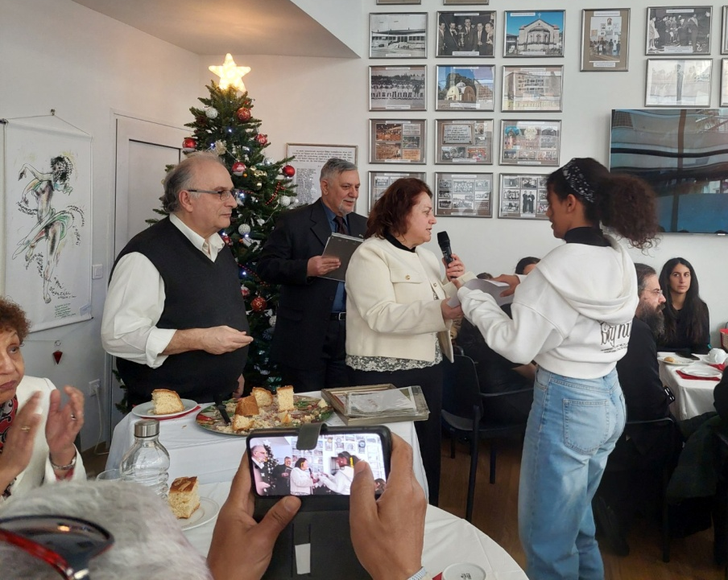
ΓΕΝΙΚΑ
Γιορτάσαμε την κοπή της Πρωτοχρονιάτικης Πίτας, παρουσία της Βυζαντινής χορωδίας της Καλλιθέας στις 29 Ιαν 2025

Slide 5
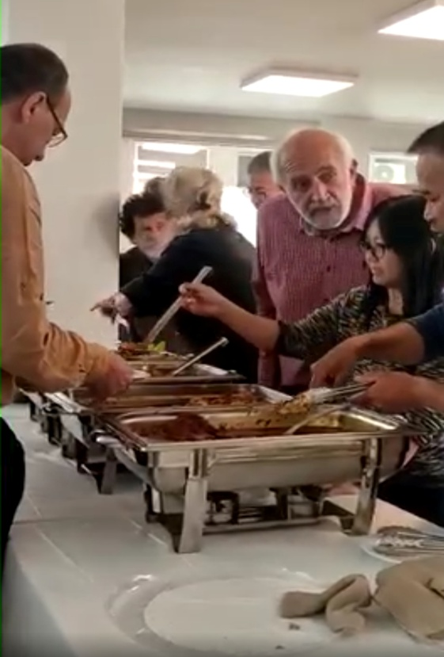
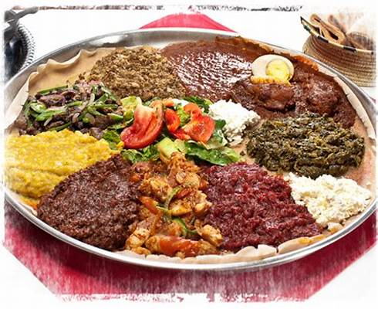
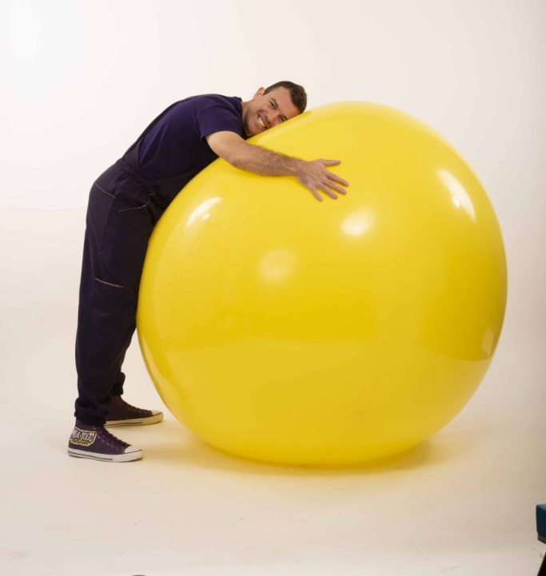
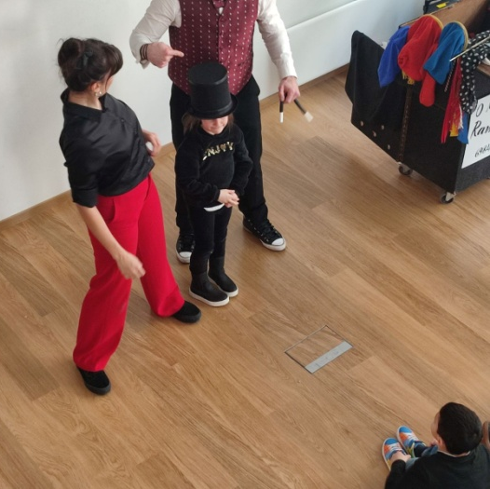
ΣΥΝΕΣΤΙΑΣΕΙΣ – ΓΕΥΣΙΓΝΩΣΙΑ - ΔΙΑΣΚΕΔΑΣΗ
Τρεις Αιθιοπικές γευσιγνωσίες (Παρουσία σχεδόν 77-85 Ατόμων).
Μία Καλοκαιρινή και μία Χριστουγεννιάτικη παιδική γιορτή με ταχυδακτυλουργούς και δώρα (Παρουσία σχεδόν 25 παιδιών και 20 γονέων).

Slide 6
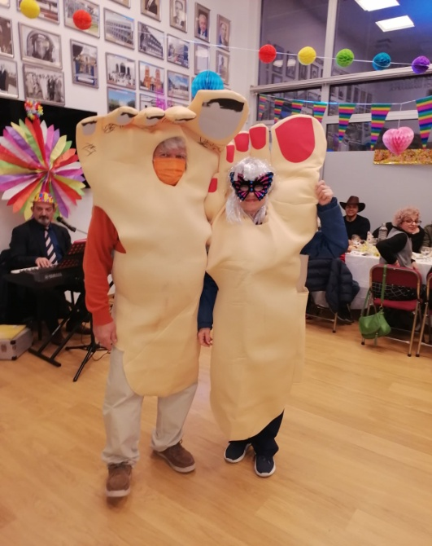
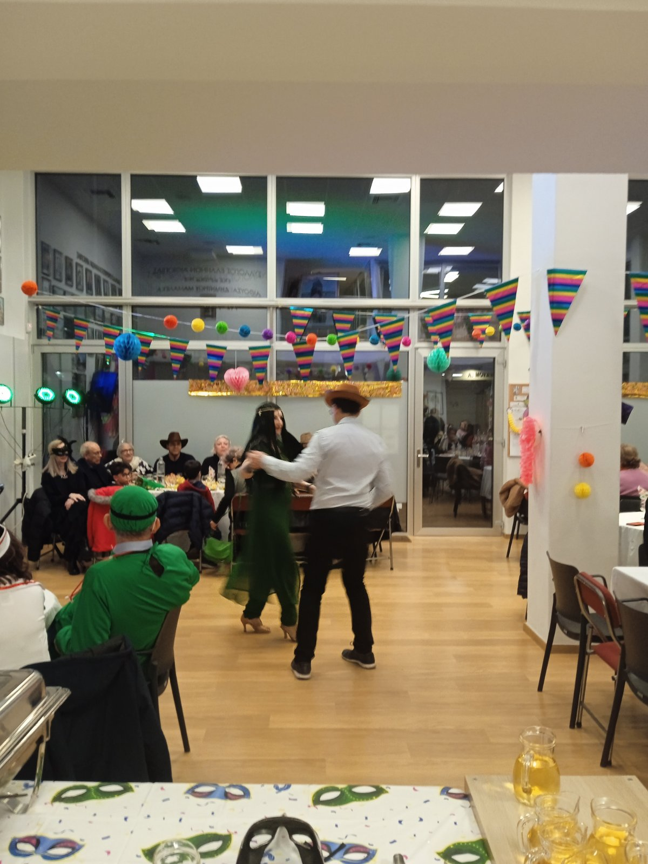
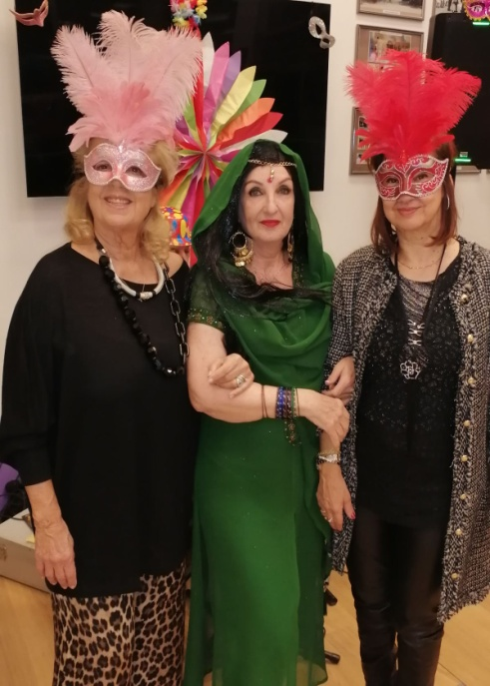
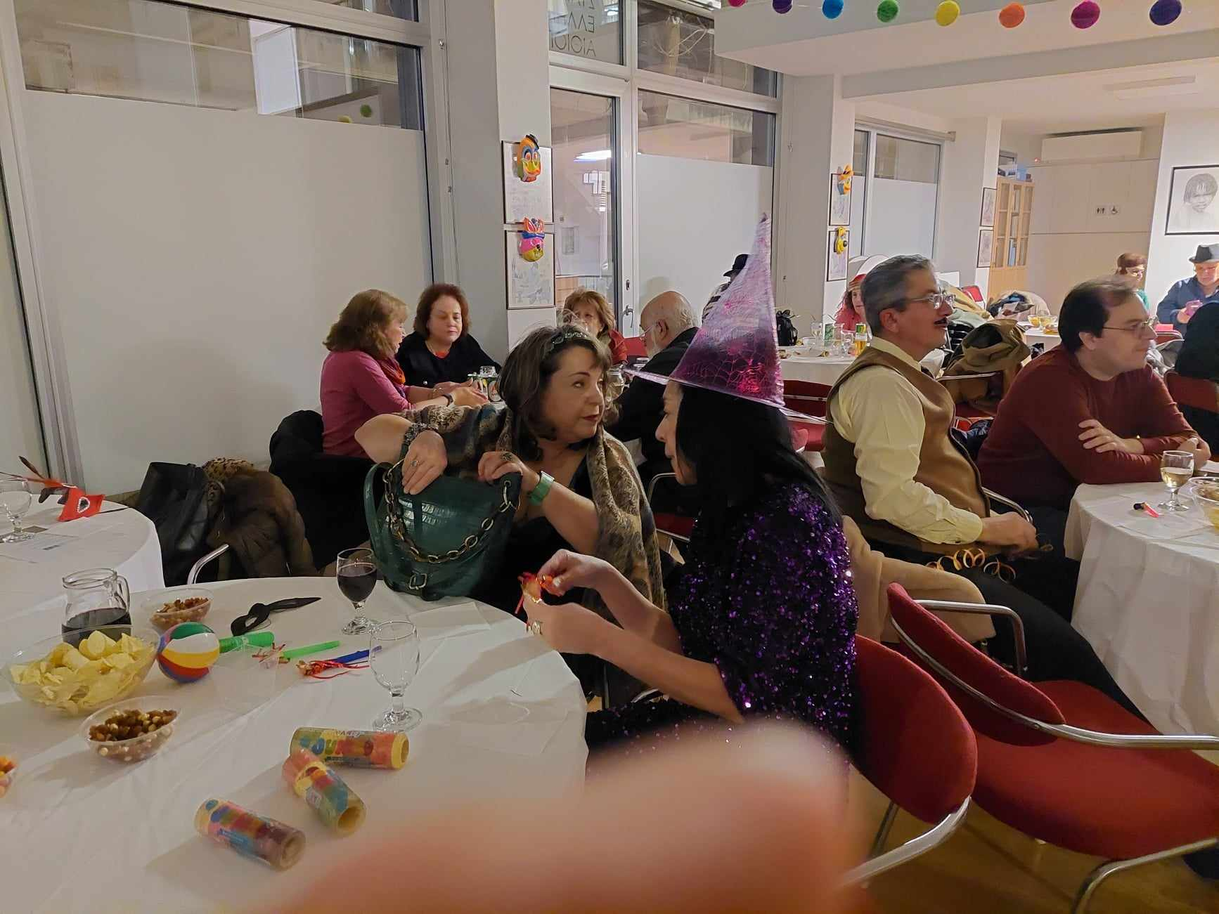
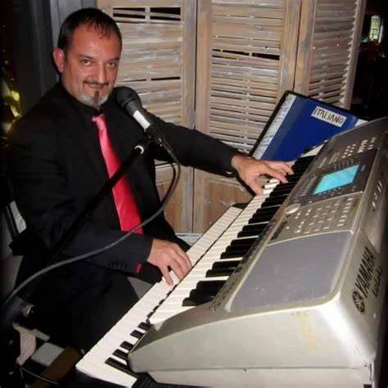

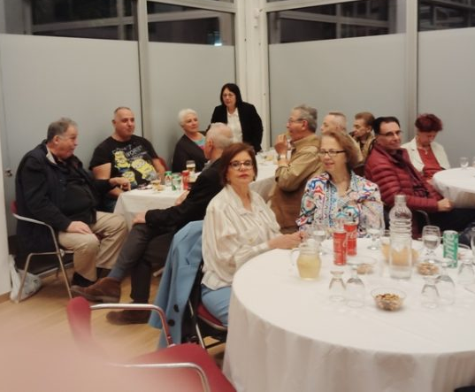
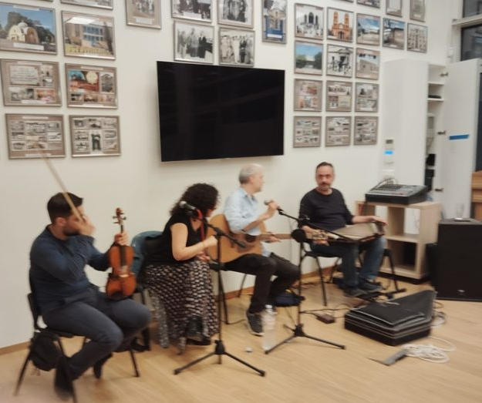
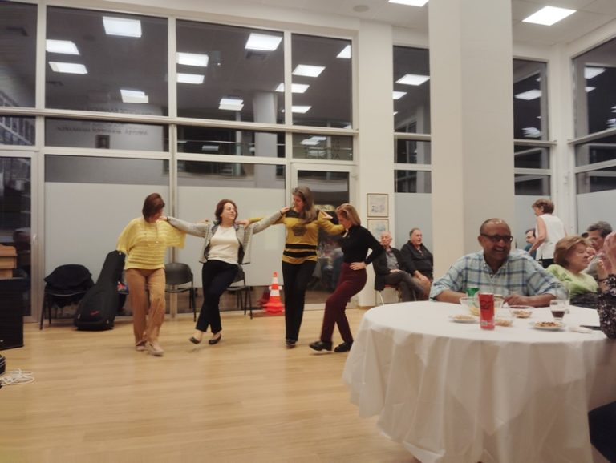
ΣΥΝΕΣΤΙΑΣΕΙΣ – ΓΕΥΣΙΓΝΩΣΙΑ - ΔΙΑΣΚΕΔΑΣΗ
Αποκριάτικος χορός με αρκετούς μεταμφιεσμένους
Μουσική βραδιά με παραδοσιακά, λαϊκά και ρεμπέτικα τραγούδια

Slide 7

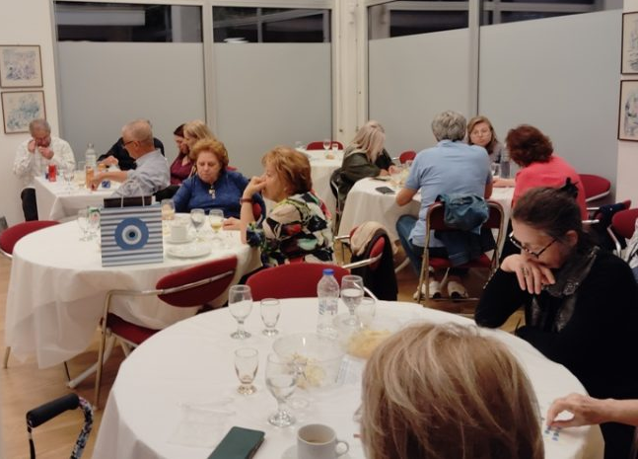


ΣΥΝΕΣΤΙΑΣΕΙΣ – ΓΕΥΣΙΓΝΩΣΙΑ - ΔΙΑΣΚΕΔΑΣΗ
Βραδιές BINGO
Κινηματογραφικές βραδιές

Slide 8
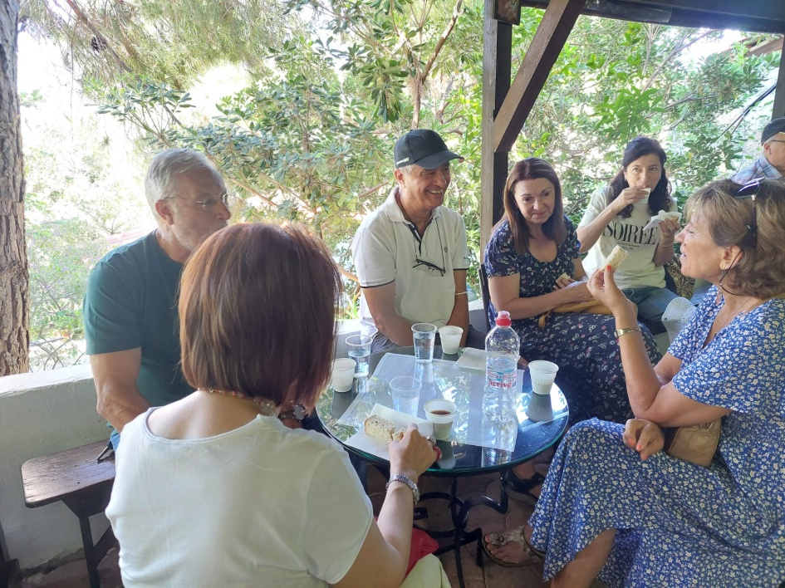
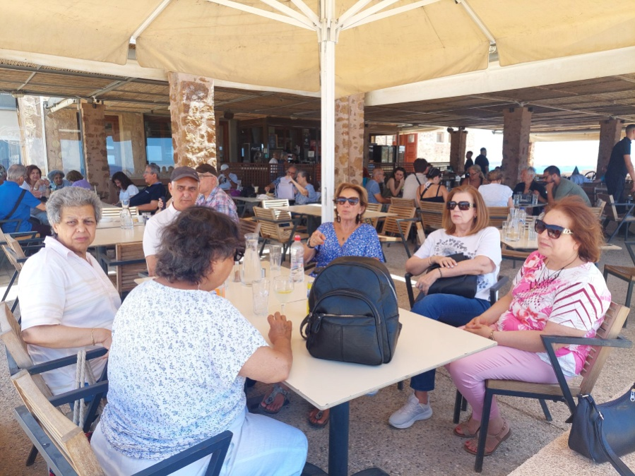
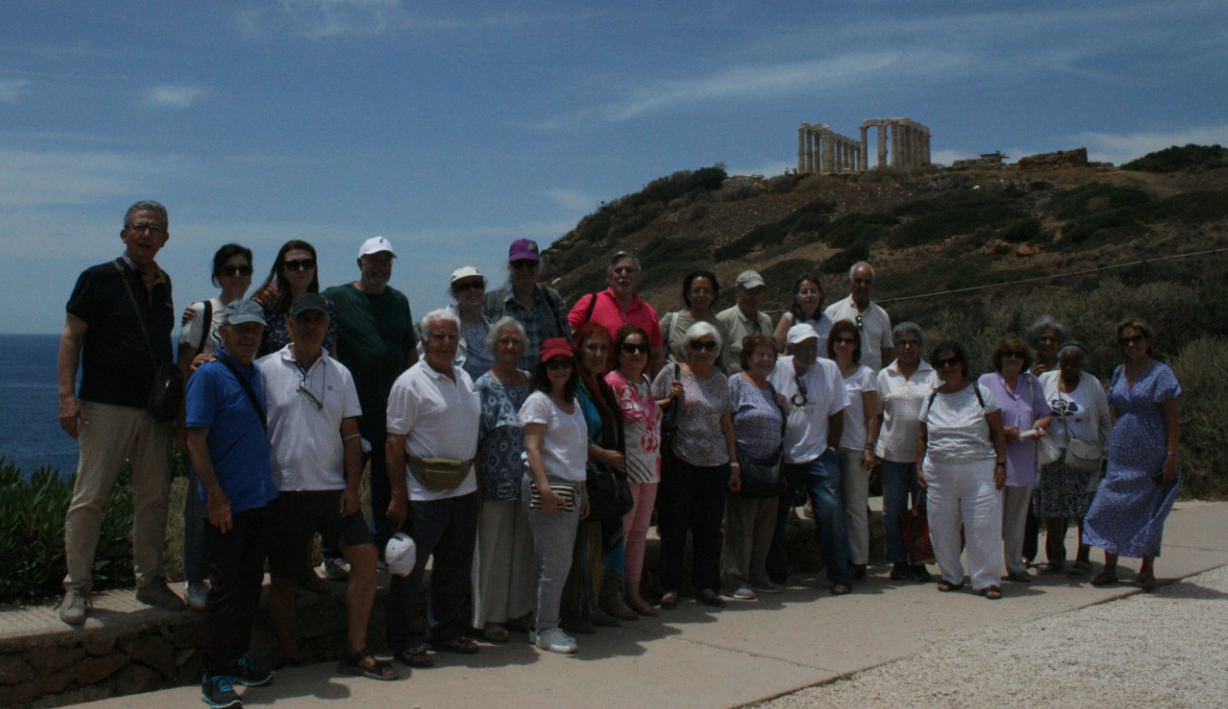
ΣΥΝΕΣΤΙΑΣΕΙΣ – ΓΕΥΣΙΓΝΩΣΙΑ - ΔΙΑΣΚΕΔΑΣΗ
ΕΚΔΡΟΜΗ ΣΤΟ ΛΑΥΡΙΟ

Slide 9
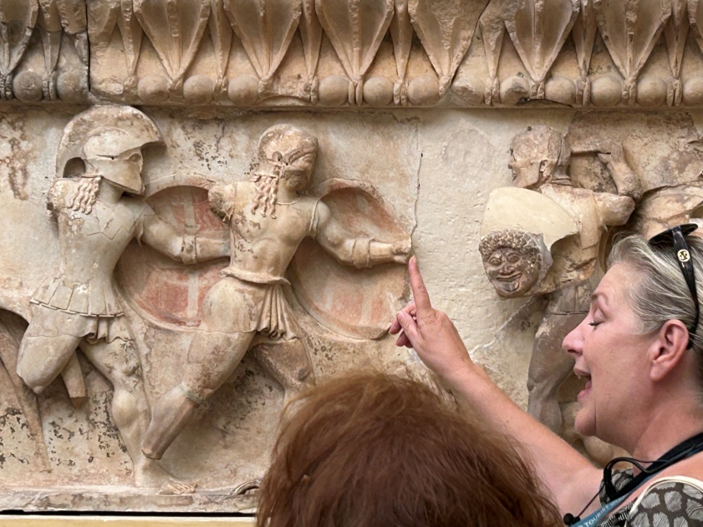
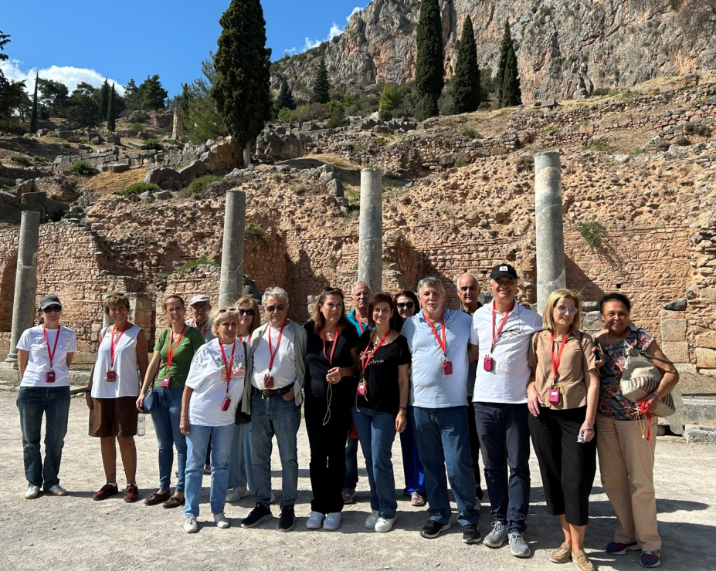
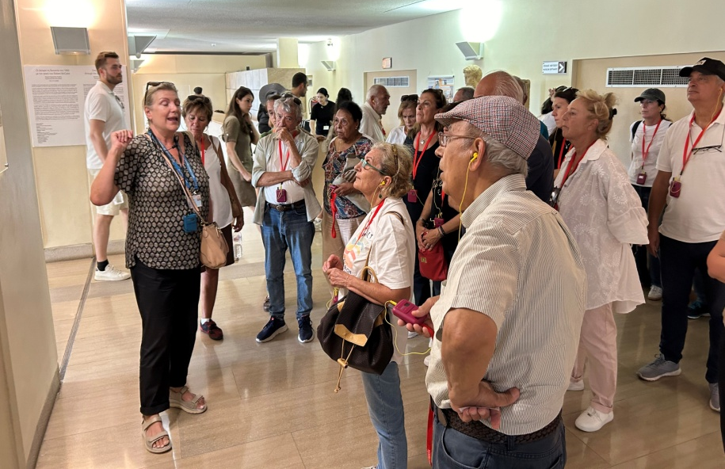
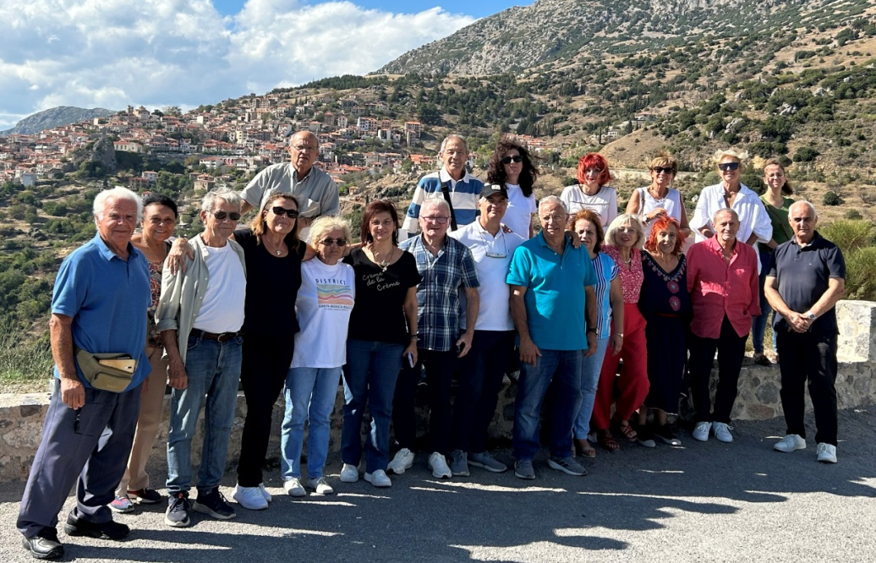
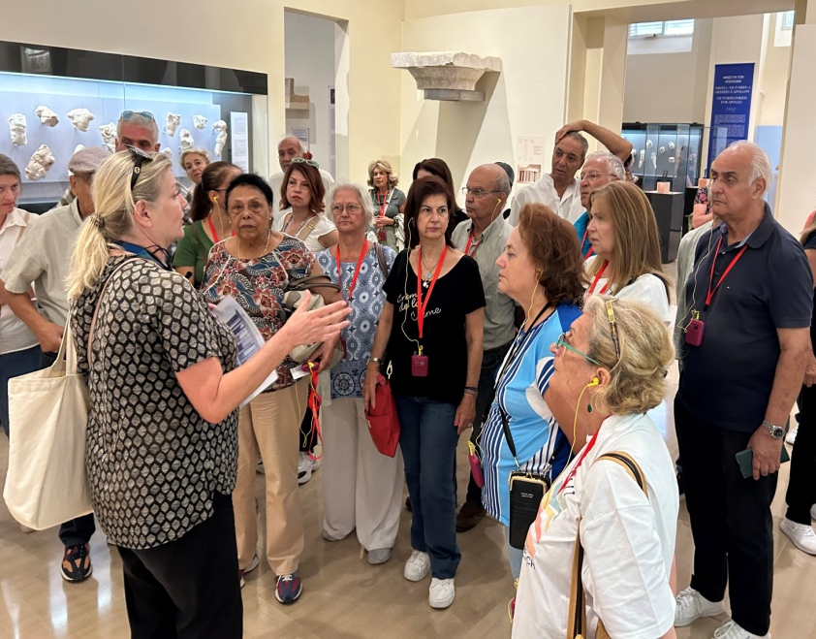
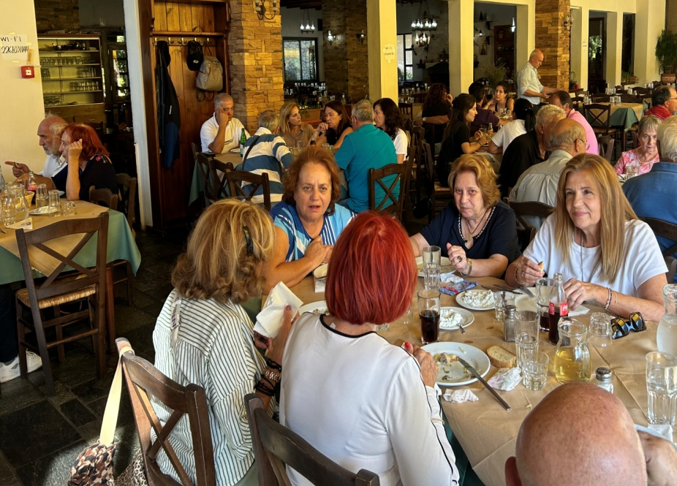
ΣΥΝΕΣΤΙΑΣΕΙΣ – ΓΕΥΣΙΓΝΩΣΙΑ - ΔΙΑΣΚΕΔΑΣΗ
ΕΚΔΡΟΜΗ ΣΤΟΥΣ ΔΕΛΦΟΥΣ

Slide 10

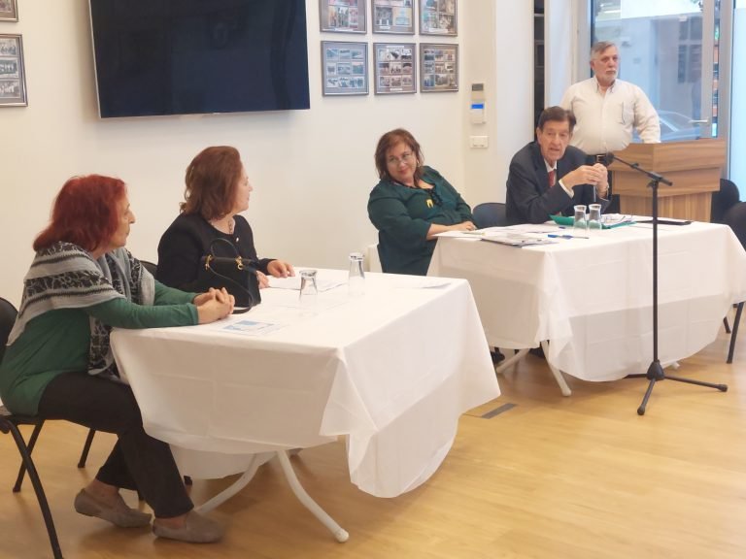

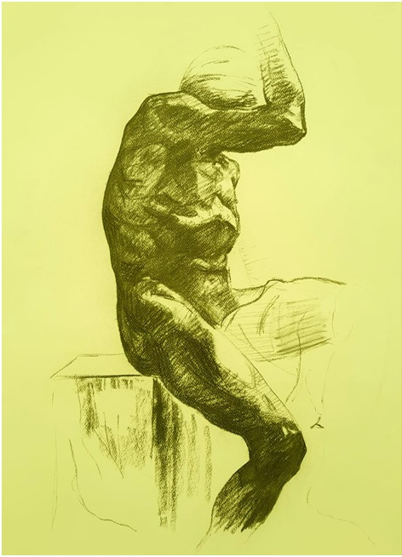
ΦΙΛΟΞΕΝΗΣΑΜΕ
Την Γενική Συνέλευση της Ομοσπονδίας Σωματείων Ελλήνων Αφρικής (Ο.Σ.Ε.Α.).
Το Χριστουγεννιάτικο 2024 μπαζάρ του Συλλόγου βοηθείας παιδιών «LALIBELA”.
Έκθεση ζωγραφικής του κ. Αντωνά Μιχαηλίδη και του φίλου του Συλλόγου κ. Νικολάου Γαζέπη

Slide 11
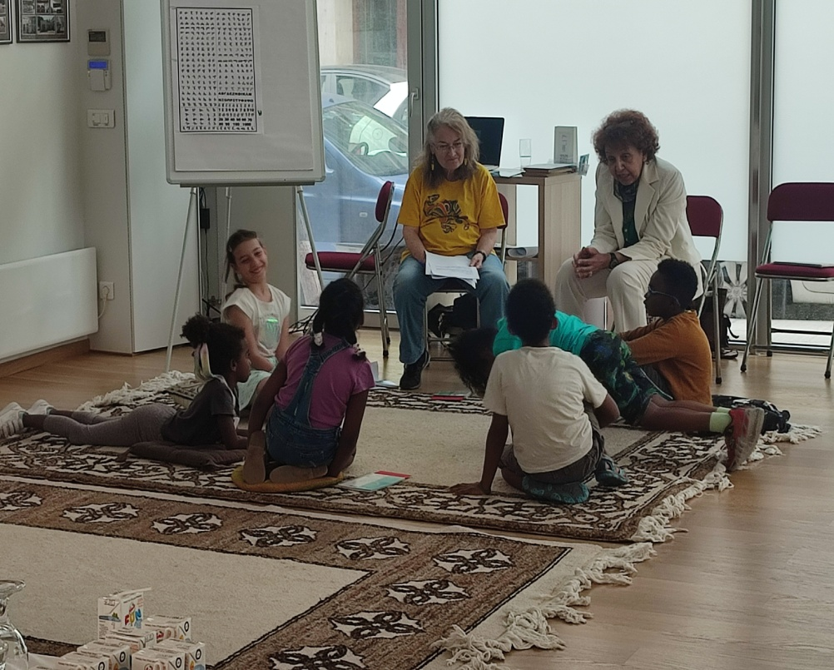
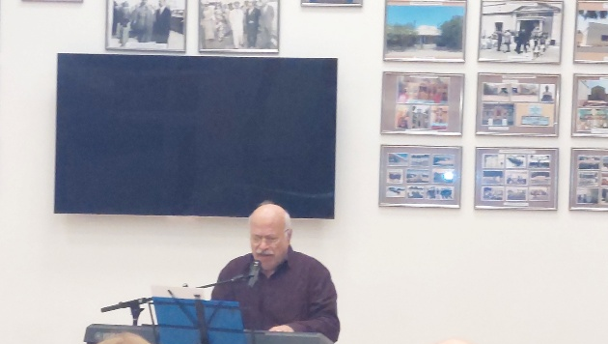

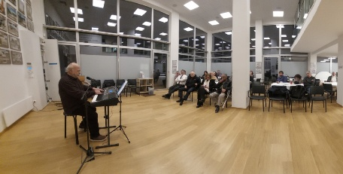
ΦΙΛΟΞΕΝΗΣΑΜΕ
Δράσεις με τον Σύλλογο «ΠΕΛΑΡΓΟΣ
Τιμητική εκδήλωση για τον Κύπριο έφηβο ήρωα Ευαγόρα Παλληκαρίδη

Slide 12

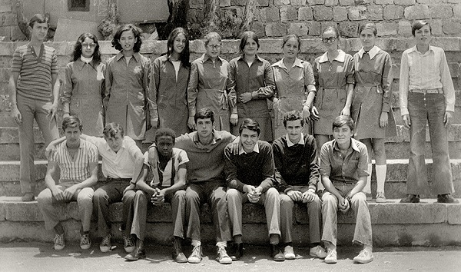
ΦΙΛΟΞΕΝΗΣΑΜΕ
Βιβλιοπαρουσίαση της κας. Μαίρης Μεταξά, με προβολή βίντεο από την σημερινή Αντίς Αμπέμπα και γενικότερα Αιθιοπία του κ. Θεοδώρου Θεοδοσίου
Συνάντηση της τάξης 1975 και παρουσίαση του καλλιτεχνικού έργου του Άγγελου Κωσταδήμα

Slide 13
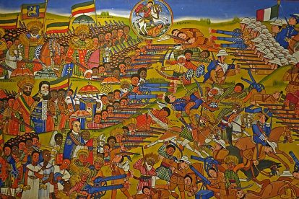
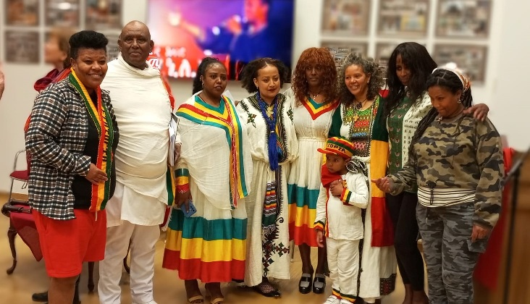
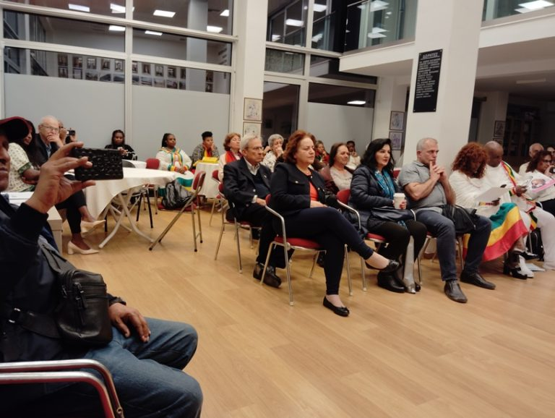
ΔΙΑΛΕΞΕΙΣ
Δρα Makonen Nega, με θέμα τη σημασία της ιστορικής μάχης της ADWA

Slide 14
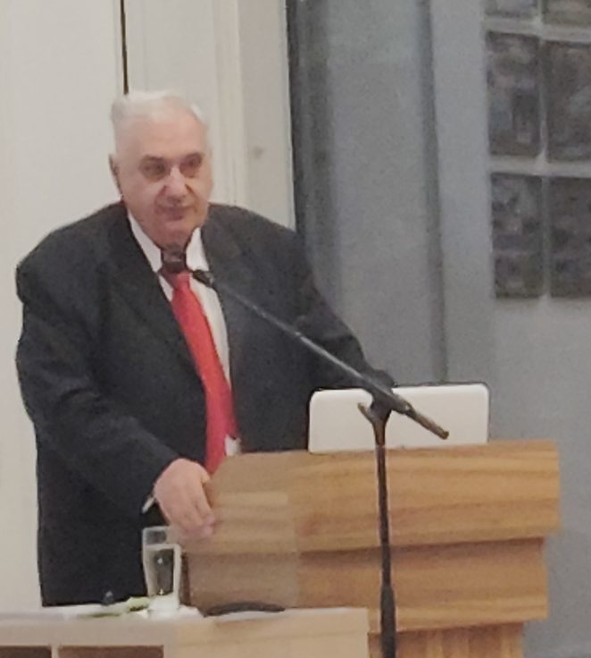

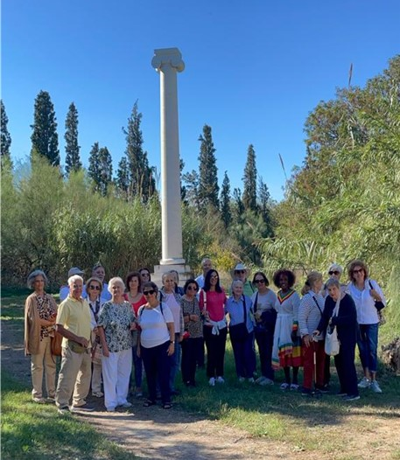
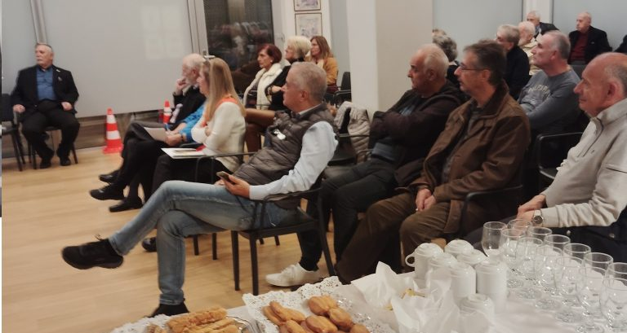
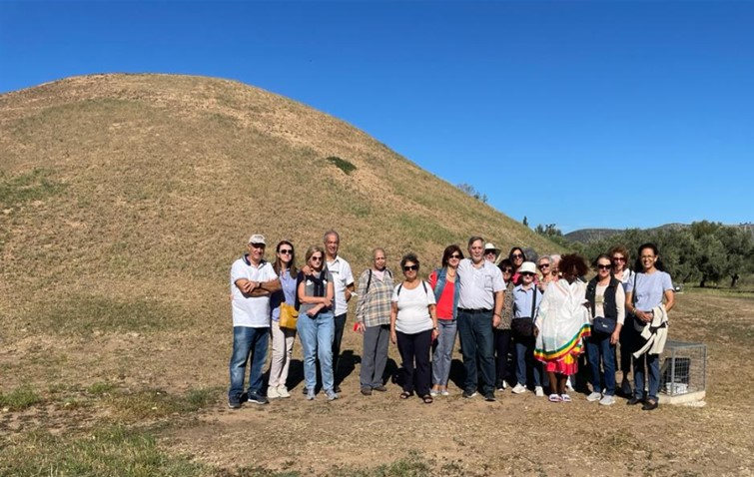
ΔΙΑΛΕΞΕΙΣ
Επαμεινώνδα Πανά, Ομότιμου Καθηγητή Οικονομικού Πανεπιστημίου Αθηνών, με τίτλο
«Η διαχρονική σημασία της μάχης του Μαραθώνα 2500 χρόνια μετά».

Slide 15
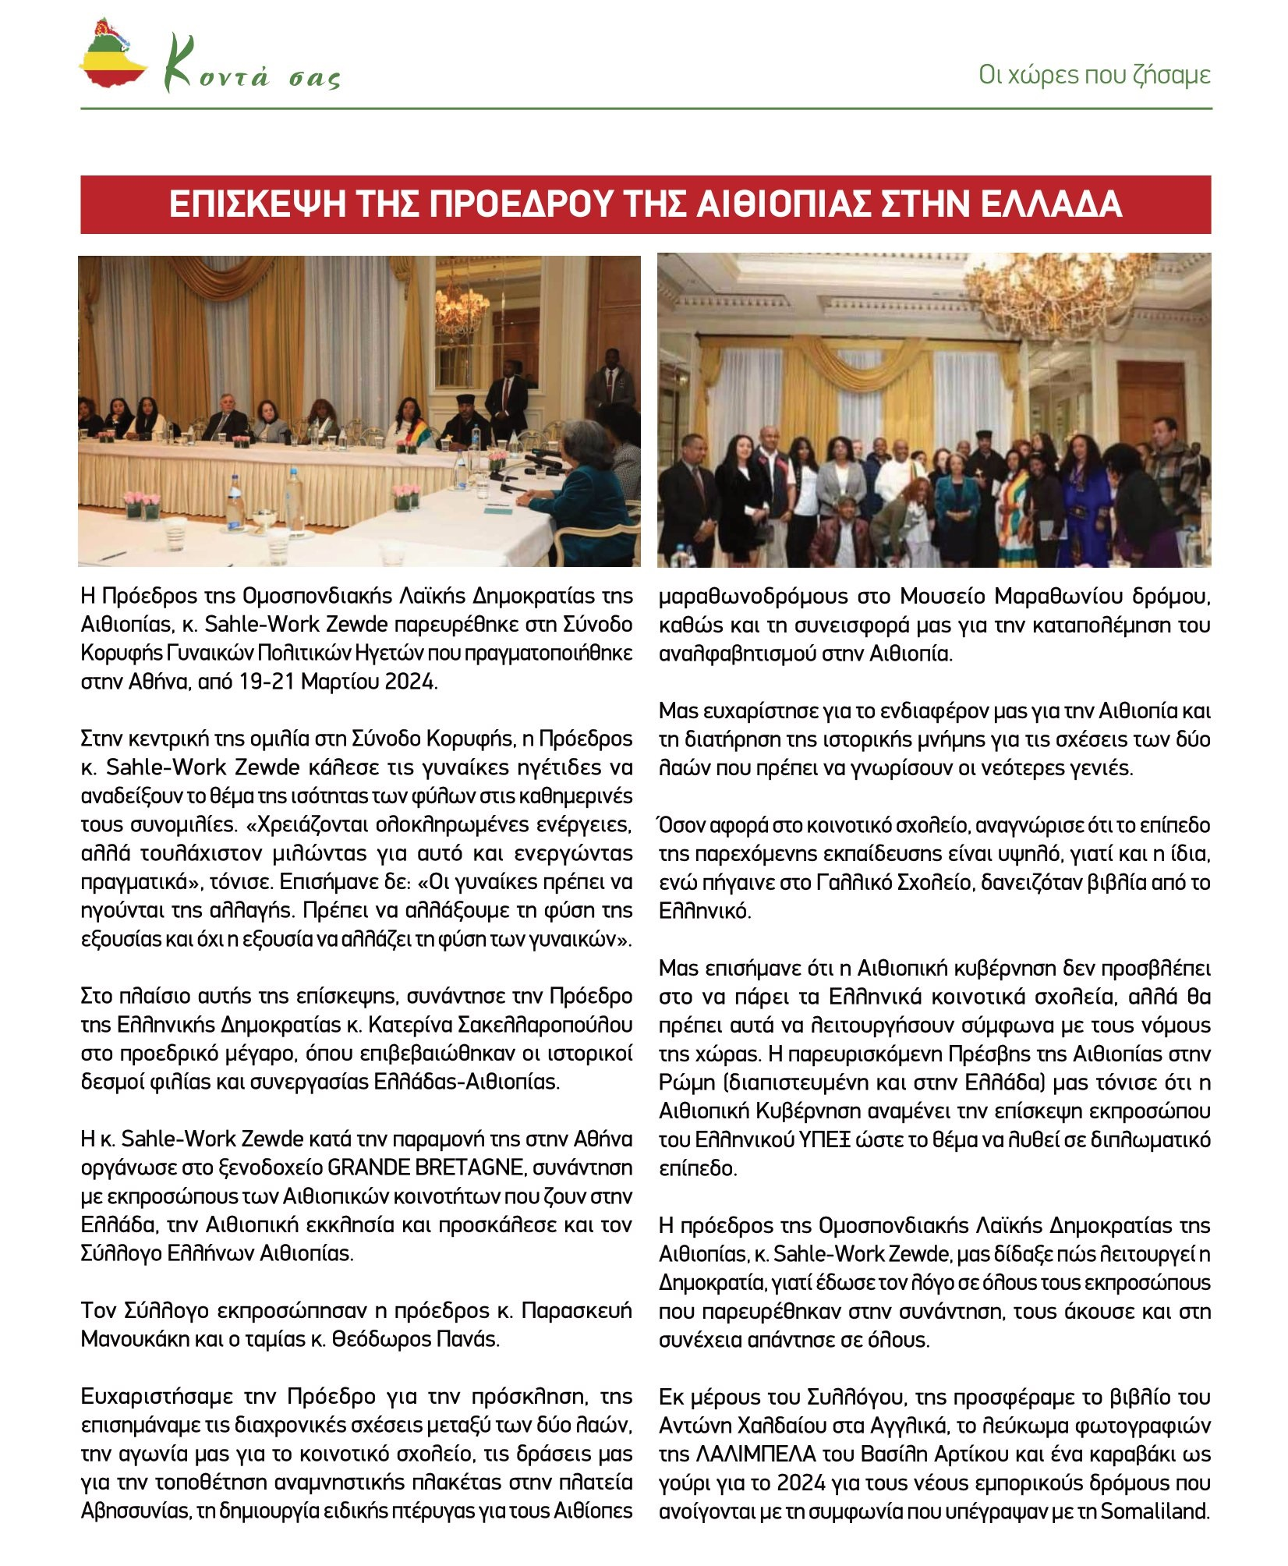
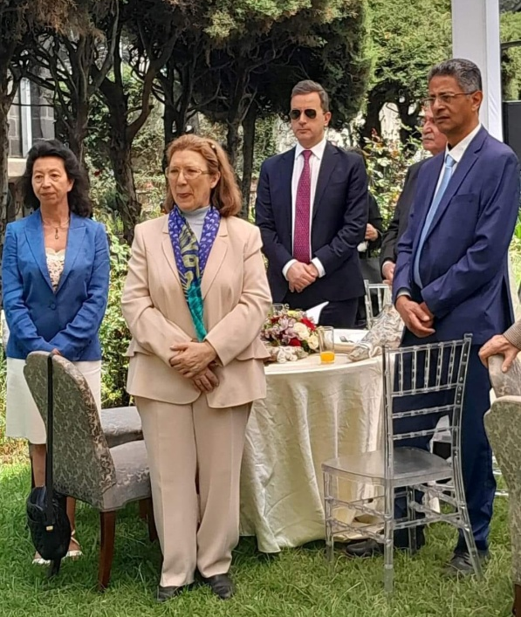
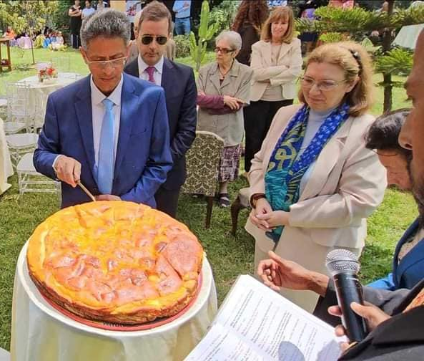
ΣΥΝΑΝΤΗΣΕΙΣ - ΠΑΡΕΜΒΑΣΕΙΣ
Με πρώην Πρόεδρο της Ομοσπονδιακής Λαϊκής Δημοκρατίας της Αιθιοπίας,
κ. Sahle-WorkZewde
Δύο συναντήσεις στο ΥΠΕΞ με την πρέσβη κα. Αλιφέρη Χρυσούλα,
Γενική Διευθύντρια Απόδημου Ελληνισμού

Slide 16
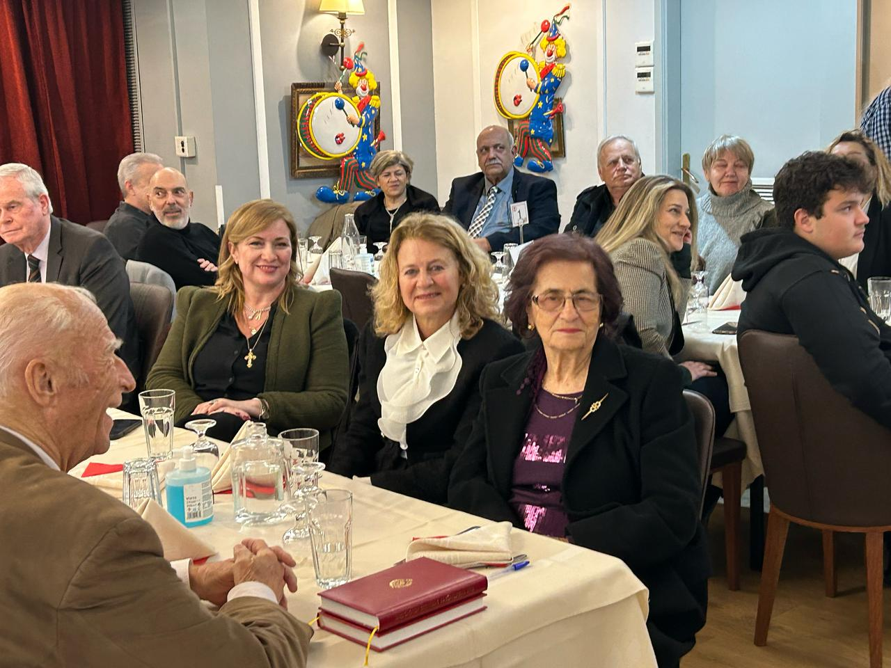
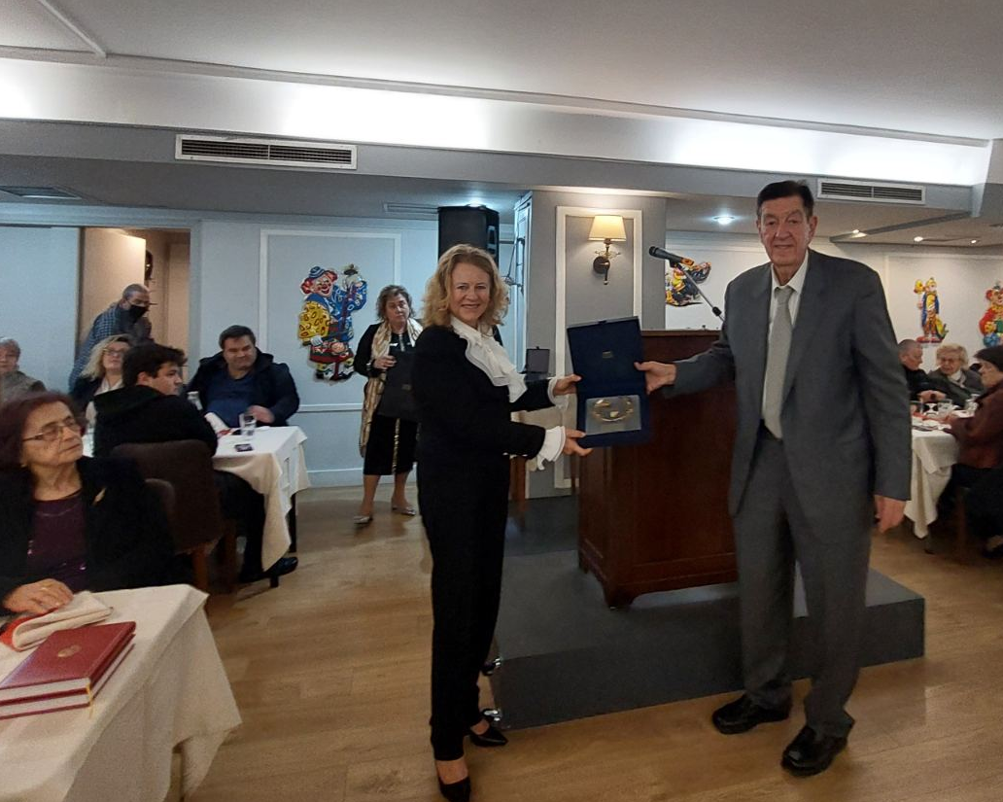
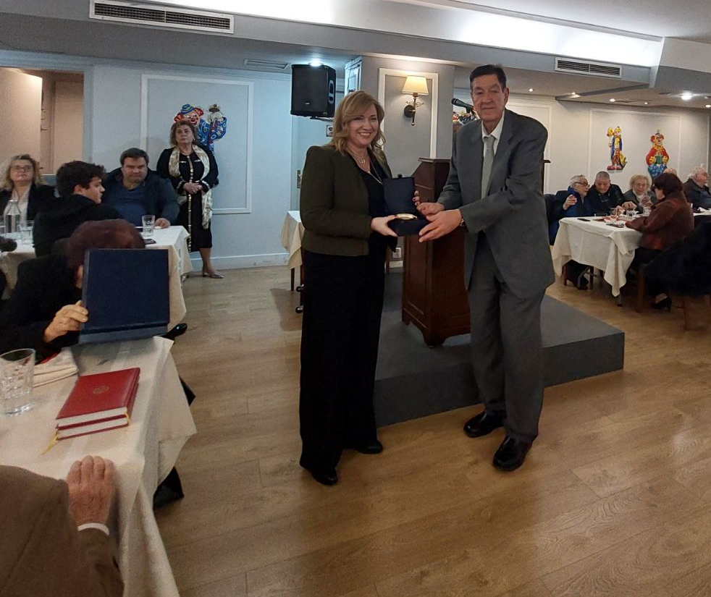
ΣΥΝΑΝΤΗΣΕΙΣ - ΠΑΡΕΜΒΑΣΕΙΣ
Κοπή της πίτας της Ο.Σ.Ε.Α.

Slide 17




ΣΥΝΑΝΤΗΣΕΙΣ - ΠΑΡΕΜΒΑΣΕΙΣ
Συνάντηση με εκπρόσωπο Δήμου Μαραθώνα και και μουσείου, για να προτείνουν την τοποθέτηση μνημείου για τον Abebe Bikila από τους Αιθίοπες, στο περίβολο του Μουσείου.

Slide 18
ΣΥΜΜΕΤΟΧΗ ΣΕ ΠΟΛΙΤΙΣΤΙΚΕΣ ΕΚΔΗΛΩΣΕΙΣ
Διεθνές Συμπόσιο για τις τέχνες, τον ερωτισμό και την οικολογία, του Ιδρύματος Λεντάκη.
Συνεστίαση Yerat Gibza της Αιθιοπικής Κοινότητας Ελλάδας
Το Αιθιοπικό φεστιβάλ στη Δημοτική αγορά της Κυψέλης
Μεσκέλ (Ντεμερά) απέναντι από το Καλλιμάρμαρο Στάδιο..

Slide 19
ΚΟΙΝΩΝΙΚΗ ΠΡΟΣΦΟΡΑ
Βραβεύτηκαν οι παρακάτω μαθητές που αποφοίτησαν από το ελληνικό σχολείο της Αντίς Αμπέμπα και πέτυχαν την εισαγωγή τους στην τριτοβάθμια εκπαίδευση στην Ελλάδα:
Βαλιανάτος Νικόλαος, Γεωπονικό Αθηνών, επιστήμη ζωικής παραγωγής
Βαλιανάτου Χριστίνα, Μαιευτική Αθηνών
Γιαλούρης Βασίλειος, Διοίκηση Επιχειρήσεων ΕΚΠΑ
Λοϊζος Κώστας, νοσηλευτική Αθηνών
Μαργέτης Μιχάλης, Οικονομικό Πανεπιστήμιο Αθηνών, τμήμα μάρκετινγκ
Νίτη Ουρανία, Επιστήμη φωτογραφίας και οπτικοακουστικού υλικού, Αθήνα
Ενίσχυση της Ελληνικής Κοινότητας Αντίς Αμπέμπα και Συμβολή στην ανοικοδόμηση της περίφραξης του ιερού ναού του Αγίου Φρουμεντίου.

Slide 20
ΕΠΙΛΟΓΟΣ
Ευελπιστούμε στο μέλλον η συμμετοχή των μελών να είναι μεγαλύτερη, διότι όπως έχετε διαπιστώσει οι εκδηλώσεις είναι ποιοτικές, ποικιλόμορφες, άριστα οργανωμένες με πολύ κόπο και μεράκι και το κόστος χαμηλό για την ποιότητα που προσφέρουν. Χαρά μας είναι η αίθουσα να γεμίζει από τους Έλληνες της παροικίας και τα νέα παιδιά, όπως έγινε στην τελευταία συνεστίαση της 23^{ης} Φεβρουαρίου 2025.

Slide 21





ΟΙΚΟΝΟΜΙΚΟΣ ΑΠΟΛΟΓΙΣΜΟΣ 2024

Slide 22
ΔΕΔΟΜΕΝΑ - ΥΠΟΧΡΕΩΣΕΙΣ
Ο Σύλλογος απαρτίζεται από 522 τακτικά μέλη και 24 φίλους. Ταμειακά ενήμερα μέλη είναι 352. Πετύχαμε τον διπλό στόχο του προϋπολογισμού του 2024.
Ο Σύλλογος επιβαρύνεται ετησίως με 3.190 ευρώ για την καταβολή του ΕΝΦΙΑ και την φορολόγηση για το ενοίκιο που εισπράττει από το οίκημα της Σοφοκλέους.
Το 2024 είχαμε μία πρόσθετη επιβάρυνση στα κοινόχρηστα 760 ευρώ για εκσυγχρονισμό του ανελκυστήρα σύμφωνα με την νομοθεσία.
Τα έσοδα από την μίσθωση του ακινήτου είναι 7.200 ευρώ ετησίως.
Το «Κοντά Σας» τυπώνεται σε 600 αντίτυπα. Από αυτά, 430 ταχυδρομούνται στο εσωτερικό και 35 – 48 στο εξωτερικό, σε φίλους και φορείς ανεξάρτητα από το αν είναι μέλη ή αν έχουν καταβάλει την συνδρομή τους.

Slide 23
ΔΕΔΟΜΕΝΑ - ΥΠΟΧΡΕΩΣΕΙΣ
Ενισχύσαμε οικονομικά την Ελληνική Κοινότητα Αντίς Αμπέμπα με το ποσό των 7.000,00 ευρώ και συμβάλλαμε στην ανοικοδόμηση της περίφραξης του ιερού ναού του Αγίου Φρουμεντίου με το ποσό των 4.000,00 ευρώ.
Προσφέραμε χρήματα για να υποστηρίξουμε διάφορες κοινωνικές δράσεις όπως την ετήσια στήριξη προς το ACTION AID, την επιβράβευση των 6 μαθητών που αποφοίτησαν από το ΜΙΧΕΙΟ ΓΥΜΝΑΣΙΟ / ΛΥΚΕΙΟ και πέτυχαν την εισαγωγή τους στην τριτοβάθμια εκπαίδευση.
Με την ΧΟΡΗΓΙΑ της μεγάλης ευεργέτιδας του Συλλόγου, Αλεξάνδρα Μαμαλίγκα-Προκοπίου, πραγματοποιήθηκε η αντικατάσταση των καθισμάτων της αίθουσας και εξοπλίστηκε η αίθουσα με σύγχρονο ηχοσύστημα για τις εκδηλώσεις μας.

Slide 24
ΣΥΓΚΡΙΤΙΚΟΣ ΠΙΝΑΚΑΣ ΕΠΙΤΕΥΞΗΣ ΠΡΟΥΠΟΛΟΓΙΣΜΟΥ

Slide 25
ΙΣΟΛΟΓΙΣΜΟΣ ΣΥΛΛΟΓΟΥ 2024

Slide 26
ΠΡΟΥΠΟΛΟΓΙΣΜΟΣ ΣΥΛΛΟΓΟΥ 2025

Slide 27


«Να έχουμε ταμειακά ενήμερα μέλη μέχρι το τέλος του έτους τα 380 μέλη και να προσελκύσουμε τουλάχιστον 50 νέα μέλη».
ΕΥΧΑΡΙΣΤΩ

